Slide 1

DevOps的变革和机遇
Jack Tan 24/07/201

Slide 2
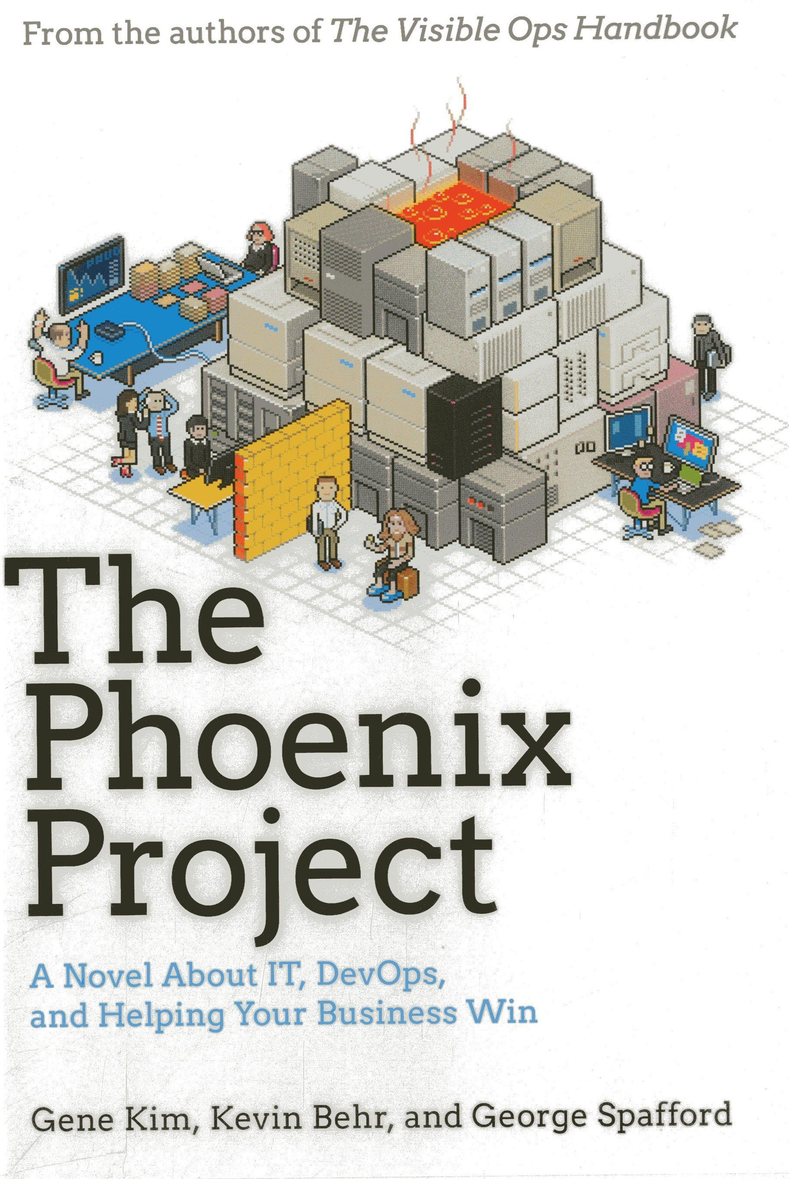
Agenda
什么是DevOps
开发和运维的隔阂
为什么要DevOps人
DevOps人市场需求
如何成为DevOps人
DevOps人能力和技能
DevOps 和 云
DevOps人的未来
http://itrevolution.com/wp-content/uploads/files/PhoenixProjectExcerpt.pdf

Slide 3

什么是DevOps
Development: 开发
Operation: 运维
DevOps = 开发 +运维

Slide 4
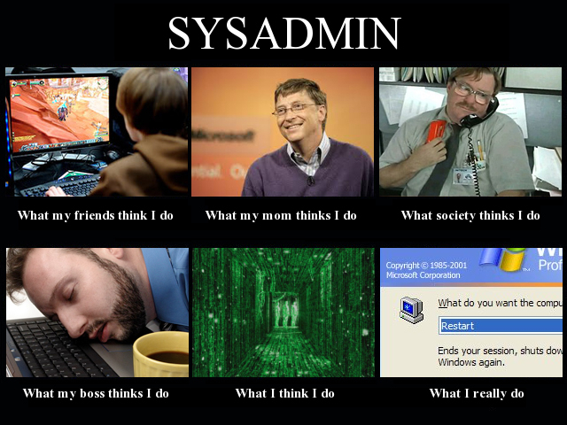
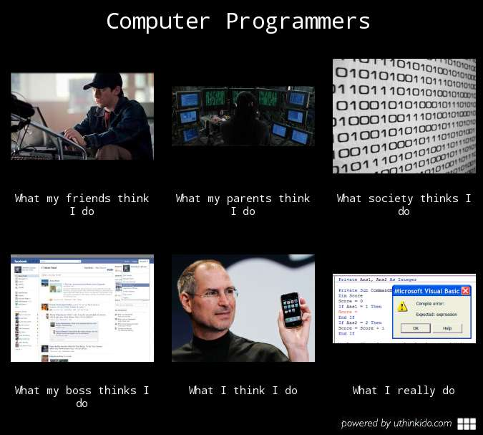
开发和运维的隔阂

Slide 5
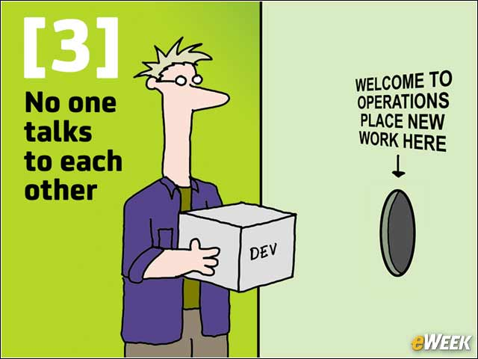
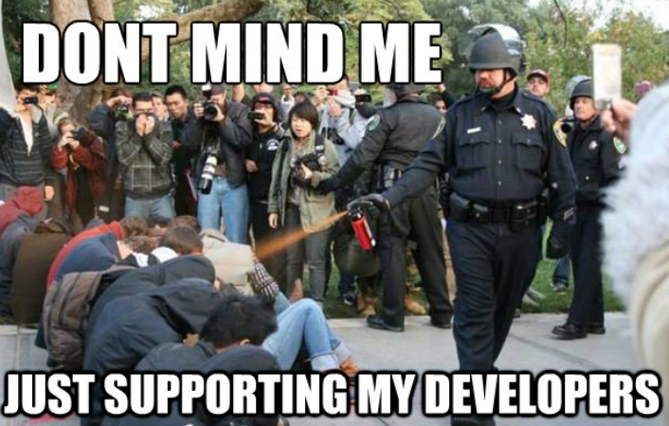
开发和运维的隔阂

Slide 6
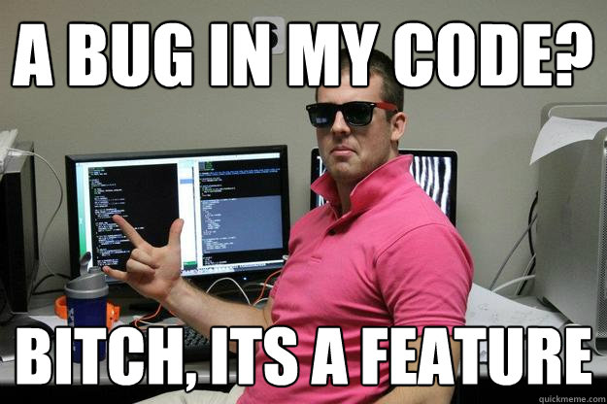
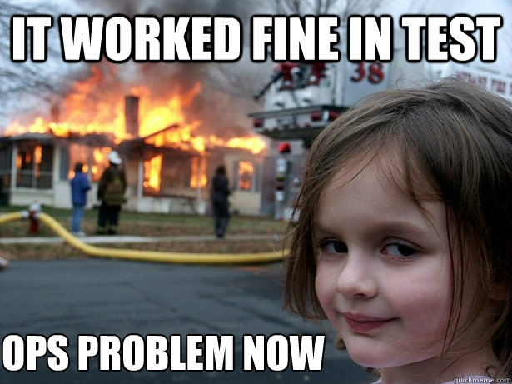
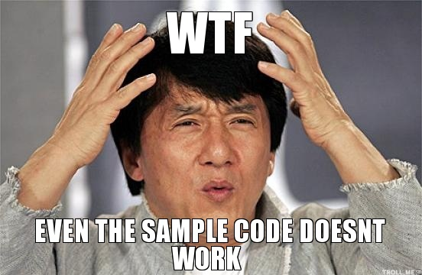
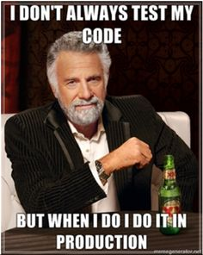
开发和运维的隔阂

Slide 7
开发和运维的隔阂
开发组老大为了争取在XX技术会议上吹嘘一番，总是乐于往新版本里引入新技术新框架，加入尽可能多的新特性.
而运维组老大出于对运维稳定性的考虑，总是倾向于变化越少越好。
项目经理则总是希望开发进度越快越好，为了进度不停逼迫开发人员砍掉一些测试.

Slide 8
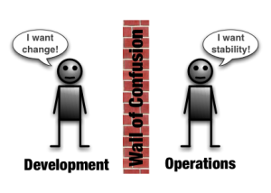
开发和运维的隔阂
这时候出现矛盾，当两组不同的人在不同的组织架构下，
不同的文化、不同的流程、不同的数据，
之间的管理流程都没有打穿，之间形成一个墙，
我们叫隔阂之墙。

Slide 9
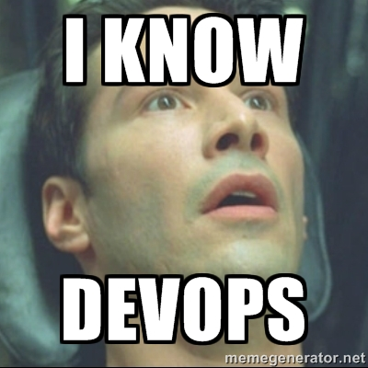
为什么要DevOps?
但是
这时候你出现了，大吼一声我是DevOps。
别人以看外星人的眼神瞪着你：DevOps这个职位存在的意思是什么？
我们的存在是为了团队的和谐和幸福。
我们现在都很苦逼，你能帮助我们摆脱这种困境？
我们将会采用统一的规约和完善的工具链来改善当前的僵局。

Slide 10
DevOps的价值
3个业务优势：
产品快速推向市场（比如，缩短开发周期时间和更高的部署频率）
提高质量（比如，提高可用性，提高变更成功率，减少故障，等等）
提高组织的有效性（比如，将时间花在价值增加活动中，减少浪费，同时交付更多的价值至客户手中）。

Slide 11
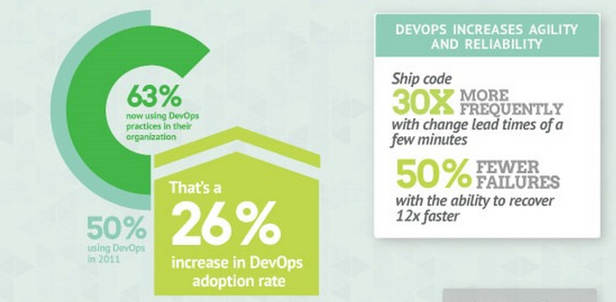
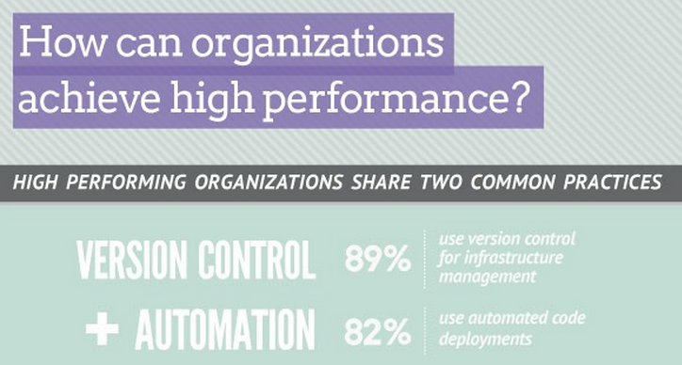
DevOps的价值

Slide 12
DevOps人能力
DevOps必须强势，必须有话语权，否则你怎么去摆平研发，测试，运维组；
DevOps必须熟悉甚至精通每个领域，否则你怎么去制定一套规范合理的规约；
DevOps必须熟悉各种持续集成的工具，否则你怎么挑选符合团队实际需求的工具链；
DevOps必须善于交流，否则你怎么去掌握每个人的真实想法。在成为一名devops之前，你应该有计划地把精力投入到Dev,Test和Ops各个领域，站在他们的角度来思考问题，然后再回到DevOps的位子上来，再去rethink应该怎么做。
DevOps需要你去不断地尝试和调整，不要害怕失败和挫折，它们是积累宝贵经验的源泉，但是绝对不要在同样的坑里摔倒第二遍。

Slide 13
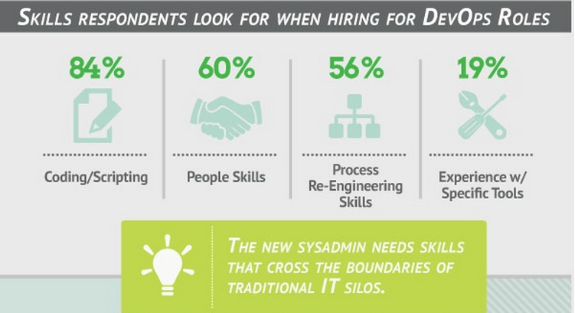
DevOps人技能
Coding:
Bash, Python, Javascript, Ruby, Java, golang, etc
Automation Tools :
Puppet, Ansible, Bamboo/Jenkin
Docker, Nexus, GIT
System Engineering:
Linux, apache, tomcat, proxy, DNS, storage, etc
Networking and Security
SDN, Loadbalancer, WAF, CDN
Cloud
Vmware, AWS, Azure

Slide 14
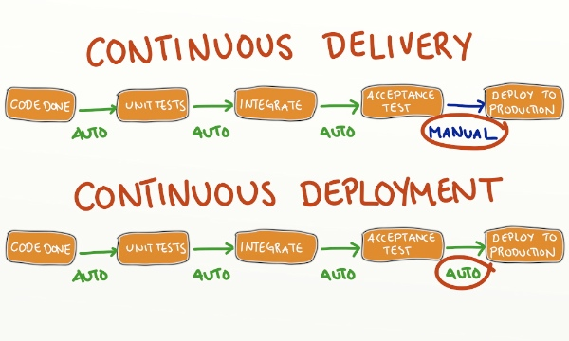
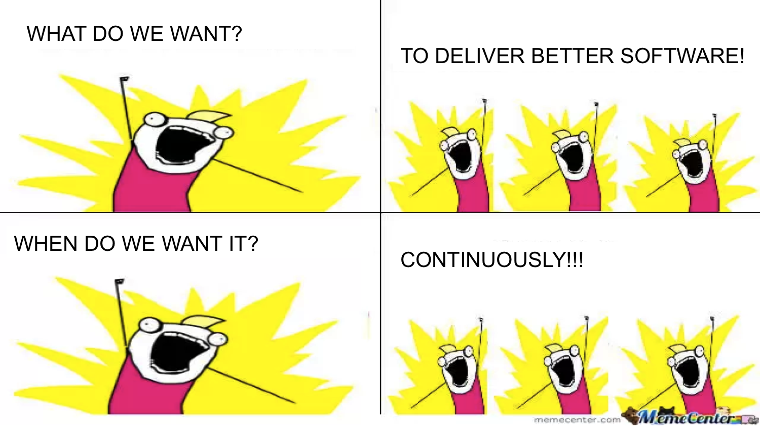
DevOps Example
Auto provision Infrastructure
Puppet (SOE)
AWS AMI
Docker
VPC ( network, security)
System patching
2. CICD
1. GIT branch update
2. Bamboo auto unit test
3. Bamboo auto build
4. Bamboo Ansible deploy
5. Bamboo SoapUi test

Slide 15
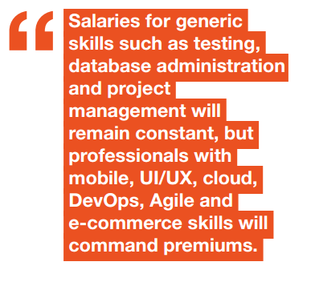
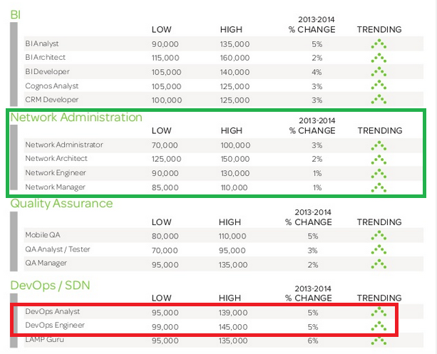
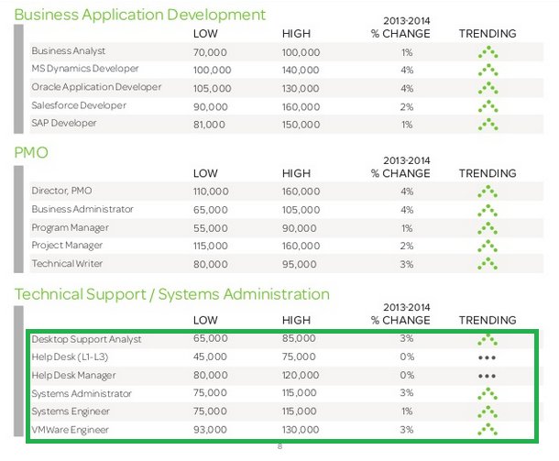
DevOps人Salary

Slide 16
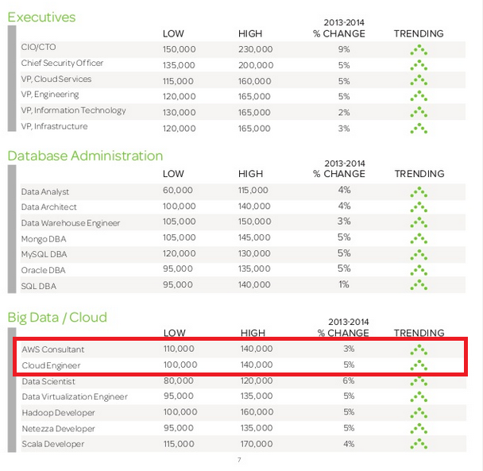
天生一对：云与DevOps
拥抱敏捷
云或DevOps有什么关系？
云的真正价值在于敏捷(Agile)：减少那些会阻碍速度、或让我们失去焦点的浪费。
DevOps所代表的致力为软件即服务各环节建立起相互的信任关系，与敏捷为软件即产品所作出的努力是一样的
敏捷教会开发如何与商业保持相同的速度及灵活性。
而DevOps则尽力在教导运维与开发保持相同速度及灵活性。
21世纪的成功需要从营销一路到运维，对目标、观点、语言和节奏上有统筹的定位

Slide 17
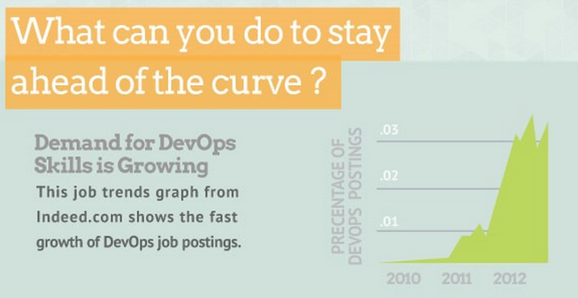
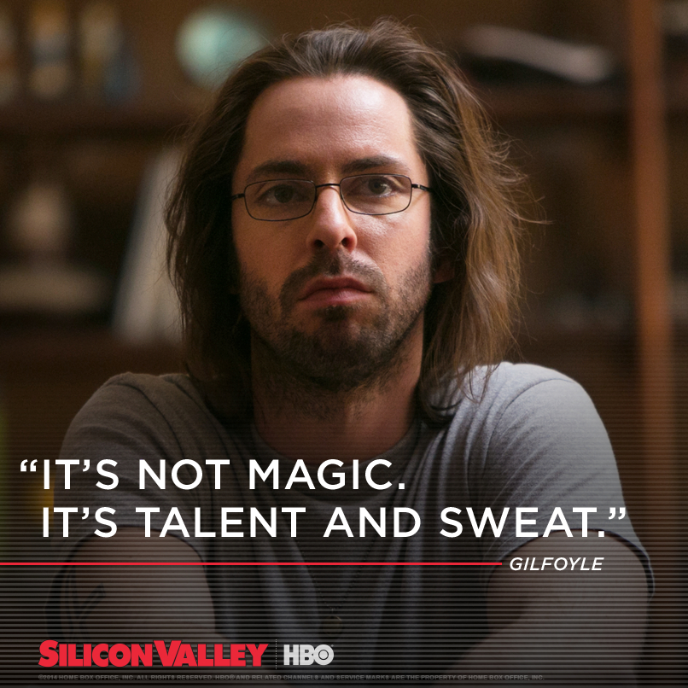
DevOps人的未来
https://www.youtube.com/watch?v=T_D3d1RWBrI
Cloud + Big data + ML

Slide 18

Q&A
Jack Tan
Senior Cloud Devops Engineer @CBA
jackzhetan@gmail.com
https://au.linkedin.com/pub/jack-tan/4/a7b/351

